Slide 1
如何做一个标准的居士

Slide 2
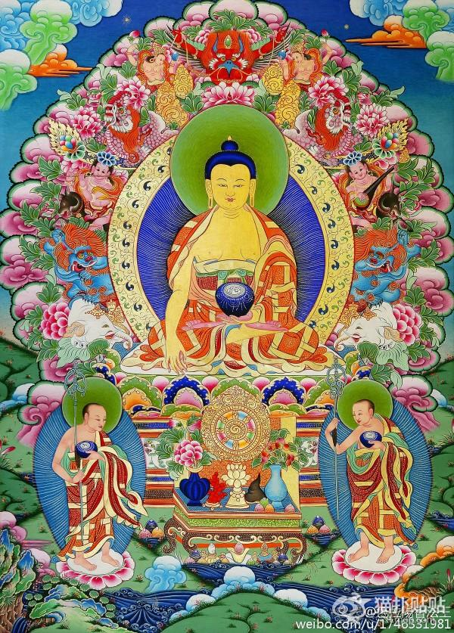
发心偈
顶礼本师释迦牟尼佛！
顶礼文殊智慧勇识！
顶礼传承大恩上师！
无上甚深微妙法
百千万劫难遭遇
我今见闻得受持
愿解如来真实义
为度化一切众生，
请大家发无上殊胜的
菩提心！

Slide 3

本课目录
法义概述
课程宣讲的必要性和内容
居士的见解
见解的重要性
居士的见解总结摄义
居士的修法
居士的行为（第三次课内容）
总结

Slide 4
本次共修安排
如何做一个标准的居士 – 修法
居士的修法
戒律
四个外加行
五个内加行
念佛
修法的层次及重要性
禅修班修学计划

Slide 5
居士的修法 – 戒律
对修行人来说，守戒是必不可少的第一步
交通规则的比喻
国家法律的比喻
居士五戒 - 简述
别解脱戒：最主要的内涵是谁受持该戒，谁就会得到永久解脱的意思
(一)不杀生
(二)不偷盗
(三)不妄语
(四)不邪淫
(五)不饮酒

Slide 6
居士的修法 – 戒律
居士五戒 - 简述
三个层次（分层依据为发心或动机）
世间的五戒
↓ 升级：修四外加行，在生起真正的出离心之当下，戒体自动升级
小乘别解脱戒
↓ 升级：修五加行，在生起真实的菩提心的当下，戒体自动升级
大乘菩萨的别解脱戒

Slide 7
居士的修法 - 四个外加行
重要性：
最关键的基础：稳固修学的根本保障,必须高度重视
修学佛法的推动力-以飞机引擎为喻
要点：
转变自心：将耽着于轮回的心转变为向佛法的心
有了转向佛法的心，身体的行为和语言就会转向佛法
认真修学：四加行修好了，就会生起真正的出离心，开始真正的往回走上解脱道

Slide 8
居士的修法 - 四个外加行
内容和作用简述
人身难得 - 建立自信心，对治觉得自己无法修行的沮丧与灰心。
死亡无常 - 认清生命变异无常的本质，懂得珍惜时光，好好修行
因果不虚 - 认识善有善报、恶有恶报的因果法则，知道自己是自己生命的主宰，学习对自己负责，止恶行善。
轮回过患 - 认识痛苦、挫折、分离等等是轮回的本质，学习接受生命中的不圆满。认知唯有修持佛法，出离轮回，才可能得到圆满的快乐。

Slide 9
居士的修法 - 五个内加行
再谈修法次第
正确的次第：先修四个内加行，再修五个外加行。
修五加行的前提：生起真正的出离心
修加行不仅仅是形式，还要看自己的心相续有没有真实与法相应。只有真正有了出离心后，才能停止修外加行，否则无论修多少遍都是需要的。

Slide 10
居士的修法 - 五个内加行
皈依
趋入佛门
发心
趋入大乘菩提道
金刚萨垛
祛除多世轮回中所造的身口意三恶业。
曼茶罗
圆满福慧二种资粮
上师瑜伽
获得金刚上师加持
如果不清净无始以来的罪业，就没有办法证得无我。
没有资粮仍不能解脱，就像买机票需要有钱一样。
我必须成佛，是为第一要务。 我必须发菩提心，这是成佛的因。 悲是发菩提心的因。 慈是悲的因。 受恩不忘是慈的因。 体认众生皆我父母，这个事实是不忘恩的因。
正确皈依的四个特别条件: (一)已了解如何正确地思维三宝。 (二)认知佛、法、僧优於外道邪说。 (三)以此认知为基础，诚心发誓永远皈依三宝。 (四)即使你的生命危急，也不可皈依三宝以外的人。
献曼茶罗是至高无上的供养，因为它包括整个宇宙一切财富。它不会遭受傲慢思想的玷污。
如果你把你的上师看成佛，你将得到佛的加持。如果你把他看成菩萨，你将得到菩萨的加持。如果你把他看成成就者，你将得到成就者的加持。如果你把他看成普通人(好的道友)，你也只能够得到普通人的加持。如果你对他既无忠心也无恭敬心，你绝对得不到任何加持。

Slide 11
居士的修法 – 念佛
上师教言：
修四个外加行，五个内加行的同时，也要念佛，所有的居士都要念佛。
高僧大德也念佛。
谁也不能放弃念佛，认为只有老年人才念佛，年轻人应该修更高档的法的想法是错误的

Slide 12
居士的修法 – 修法层次及重要性
下等的修法：四个外加行培养出离心
下等是最基础的意思，最基础的修法，也就是最重要的修法
出离心是走向解脱的第一步，没有出离心，修什么法都不能成为解脱之因。
对治：轮回的因是贪欲的心。
生存的意义是求解脱，解决生老病死，自利利他，其它任何事物都不值得成为生存的意义

Slide 13
居士的修法 – 修法层次及重要性
中等的修法：智悲双运
出离心生起后，修菩提心，在此基础上修无我和空性。
菩提心是我们整个生命轮回的终极保险：一旦有个菩提心，并且不舍菩提心或菩萨戒，则此人永远不会堕入恶趣。
有了慈心和悲心才可以修菩提心。
菩提心也叫大悲心，空性见也叫智慧，它们是佛教的精华，二者的有机结合叫“智悲双运”

Slide 14
居士的修法 – 修法层次及重要性
中等的修法：智悲双运
上师重要教言
在没有修空性的时候，先修慈悲心、四无量心；通过四无量心的修法，生起世俗菩提心；世俗菩提心发起来以后，就去受菩萨戒，这样心相续中就有了菩萨戒与菩提心，智悲的“悲”就具足了；然后是证悟空性——进入空性状态时，不会有明显的慈悲心，因为对我们这种初入道的修行者来说，慈悲心毕竟是一种思维，一种分别念，而空性状态是不允许有分别念的。
没有分别念的空性和有分别念的菩提心怎么双运呢？在没有修空性之前发过菩提心，受过菩萨戒，而且这个菩提心和菩萨戒一直都存在，在此基础上再证悟空性，就是智悲双运。因为，虽然在进入空性状态的时候没有明显的分别念，但由于之前已经具备菩提心、菩萨戒了，现在这个菩提心和菩萨戒依然存在，此时心相续当中既有菩提心和菩萨戒，也有证悟空性的智慧，意识的一半是菩提心，另外一半是空性，这就叫做智悲双运。一个凡夫的智悲双运就是这样。
如果说没有时间修出离心，修菩提心，修空性，那么就是实际上认为解脱不重要，因为如果认为重要的话就一定会抽出时间来修

Slide 15
居士的修法 – 修法层次及重要性
上等的修法：密宗生起次第，圆满次第，大圆满等修法
建立在出离心，菩提心和显宗空性的基础上
如果出离心，菩提心的基础非常稳固，中观的修法修得不错的话，离大圆满就不远了
实践指导：
一定要修加行
目前只知道有上等的修法，等修完中等修法再修上等修法就行了

Slide 16

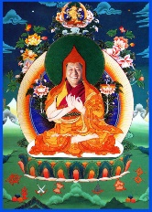







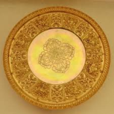
居士的修法及禅修班闻思修计划
三 殊 胜
下等修法
中等修法 – 智悲双运
上等修法
2017/03 – 2018/02
2018/02 – 2019/07
2019/08 – 2023/02
2023/03 – 2024/02
2024/03– 2025/02
2025/03 – 2026/02
学习佛教的基础知识。
修四外加行，培养出离心
修皈依和发菩提心，成为大乘佛教徒，进入大乘佛门，走上大乘解脱道；
修金刚萨埵修法，减轻无始以来所造的罪业；
修曼茶罗，积累资粮；
修上师瑜伽，获得上师及诸佛菩萨的加持。
以上的基础条件都具备之后，修寂止的禅定，使内心平静，接近空性。
修中观的无我和空性，打破自己的愚昧执著。
修密法的正行，空性与光明，达到明心见性的境界。
持 戒 念 佛

Slide 17
思考讨论题
1. 佛圆寂时告诉我们，要以戒为师。作为在家居士，你受戒了吗？守戒的功德是什么？
2. 四个外加行的内容是什么？ 每个人的根器都不同，为什么都要修四个外加行？人生短暂，无常迅速，修四加行是不是浪费时间？
3. 为什么没有出离心，修什么样的法都不能成为解脱之因?
4. 五加行的内容是什么？对于学佛多年的居士可以直接修五加行吗？
5. 我们死了以后，我们生命的相续还会存在，到那个时候，什么是我们永久的、终极的保险？

Slide 18
思考讨论题
6. 请问凡夫如何修“智悲双运”呢？
7. 我们学的是慧灯禅修，有大圆满这样殊胜的法门，为什么还要求念佛？
8. 请简洁描述一下修法的次第。对我们目前来说，最重要的是什么修法？

